Slide 1
Ortogonalna projekcija na ravninu i udaljenost

Slide 2
N. cjelina: Geometrija prostora
N. jedinica: Ortogonalna projekcija i udaljenost
Razred: 2. razred srednje škole, razredi koji imaju 3 sata tjedno
Broj sati: 2 školska sata
Vrsta materijala: nastavni listić
Ishodi nastavne jedinice: Učenik:
- definira, razumije i primjenjuje ortogonalnu projekciju točke na ravninu
- povezuje udaljenost točke od ravnine s ortogonalnom projekcijom
- definira kut između pravca i ravnine
- primjenjuje ortogonalnu projekciju u raznim zadatcima
Aktivnosti: formativno vrednovanje – quizizz

Slide 3
ORTOGONALNA PROJEKCIJA U RAVNINI
Projekcija točke na pravac
A
A’
p
Ortogonalna projekcija točke A je točka A’ koju dobijemo tako da iz točke A spustimo okomicu na pravac p.
Udaljenost točaka A i A’ označavamo |AA’|.

Slide 4
ORTOGONALNA PROJEKCIJA U RAVNINI
Projekcija dužine na pravac
B
A
A’
B’
p

Slide 5
Zadatci:
Zadatak 1. Nacrtaj pravokutni trokut ABC i odgovori na sljedeća pitanja:
a) Što je ortogonalna projekcija vrha B na stranicu b?
b) Što je ortogonalna projekcija vrha C na stranicu c?
c) Što je ortogonalna projekcija stranice c na stranicu b?
d) Što je ortogonalna projekcija stranice a na stranicu c?
e) Što je ortogonalna projekcija stranice b na stranicu c?

Slide 6
ORTOGONALNA PROJEKCIJA U PROSTORU
Projekcija točke na ravninu
A
$$π$$
A’

Slide 7
ORTOGONALNA PROJEKCIJA U PROSTORU
Projekcija pravca na ravninu
pravac paralelan s ravninom | pravac okomit na ravninu | pravac siječe ravninu
p
p
p
p’
P’
p’
$$π$$
$$π$$
$$π$$

Slide 8
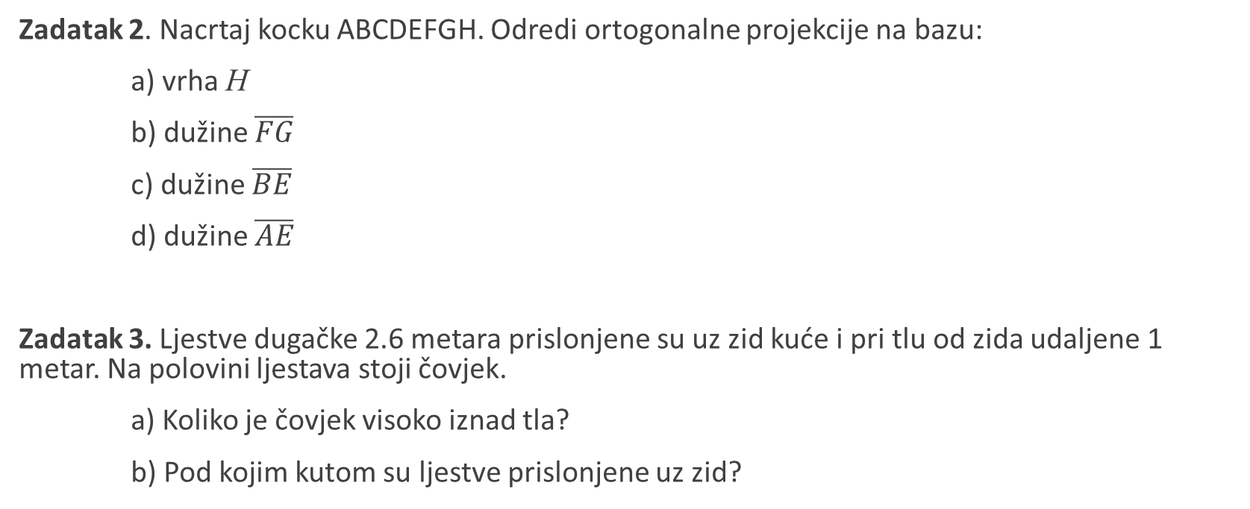
Zadatci:
Zadatak 2. Nacrtaj kocku ABCDEFGH. Odredi ortogonalne projekcije na bazu:
a) vrha H
b) dužine $\overline{FG}$
c) dužine $\overline{BE}$
d) dužine $\overline{AE}$
Zadatak 3. Ljestve dugačke 2.6 metara prislonjene su uz zid kuće i pri tlu od zida udaljene 1 metar. Na polovini ljestava stoji čovjek.
a) Koliko je čovjek visoko iznad tla?
b) Pod kojim kutom su ljestve prislonjene uz zid?

Slide 9
Zadatci:
Zadatak 4. Zrakoplov uzlijeće pod kutom od 14°, brzinom od 280 km/h i za 10 minuta postiže željenu visinu. Koliku udaljenost je zrakoplov prošao u tom trenutku na zemlji?
Zadatak 5. Točka A udaljena je od ravnine 5 cm, a točka B 10 cm. Duljina ortogonalne projekcije dužine $\overline{AB}$ na ravninu je 13 cm. Koliko je duljina dužine $\overline{AB}$ ako su točke A i B:
a) s iste strane ravnine
b) s različitih strana ravnine

Slide 10
Formativno vrednovanje
Link: https://quizizz.com/admin/quiz/6049bf5fba7ce2001e8f471b?source=quiz_share

